Slide 1

PANEVĖŽIO LĖLIŲ VEŽIMO TEATRO
2019 metų veiklos apžvalga

Slide 2

Spektaklių skaičius

Slide 3
2018 – 2019 metų spektakliai teatre

Slide 4
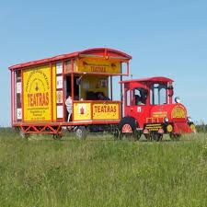
2018 – 2019 metų spektakliai gastrolėse

Slide 5
Žiūrovų spektakliuose skaičius

Slide 6
Renginių lankytojų skaičiaus pokytis 2015 – 2019 m. (proc.)

Slide 7
Edukacinių programų skaičius

Slide 8
Žiūrovų edukacinėse programose skaičius

Slide 9
Naujų spektaklių pastatymai

Slide 10
Veiklos rezultatų pokytis 2015 – 2019 m.

Slide 11
Veiklos rezultatų pokytis 2015 – 2019 m.

Slide 12
Biudžeto finansavimas (Eur)

Slide 13
Pajamų už teikiamas paslaugas planas (Eur)

